Slide 1
Transferências Voluntárias
Condutas vedadas em período eleitoral
Ética em Contratações Públicas
Sérgio Neiva
Sérgio Neiva
Auditor Federal de Finanças e Controle
Coordenador-Geral de Auditoria das Áreas de Logística, Transferências Voluntárias e TCE
Diretoria de Auditoria de Governança e Gestão – DG
Secretaria Federal de Controle Interno - SFC
Notes:
Bom Dia! Primeiramente, cumprimento o senhor Sérgio Seabra pelo convite e oportunidade de compor este painel. Parabenizo a equipe do Ministério da Mulher, da Família e dos Direitos Humanos, pela organização do evento, cumprimentando-os em nome Assessor Especial de Controle Interno, Sérgio Seabra. Sinto-me honrado e lisonjeado por palestrar em um evento de um órgão tão importante como este. Por fim, mas não menos importante, cumprimento a audiência deste que nos assiste agora, senhores e senhoras, muito bom dia!
Bom. Quem vos fala? Meu nome é Sérgio Neiva, sou Auditor da CGU e atualmente coordeno um time que presta serviços de auditoria interna na área de compras, transferências fiscais da união e tomadas de contas especiais do Poder Executivo Federal.
Serei breve em minha fala, então preciso instigá-los a prestarem atenção. Farei meu melhor!
O ensino de convênios frequentemente se limita à fundamentação jurídico-doutrinária que, nem sempre, garante a solução dos problemas enfrentados no cotidiano dos órgãos públicos. Irei focar aspectos teóricos e práticos da rotina administrativa dos convênios – celebração, execução, prestação de contas e tomada de contas especial –, abordando inclusive, de forma superficial, aspectos gerais e princípios da administração pública, os quais são necessários para a compreensão de todo o processo no âmbito do Governo Federal.

Slide 2

As ideias desta palestra são interpretações do autor com base na legislação, doutrina e jurisprudência; a fundamentação das ideias apresentadas é fornecida no material didático e nas explicações, mas não há garantia de que instâncias de controle adotem essas posições. Este material é um referencial para o posicionamento de auditores e gestores.
Notes:
Cabe ressaltar que o assunto aqui tratado está sujeito a rápidas desatualizações diante de cada Lei de Diretrizes Orçamentárias Anual, de decisões judiciais, de entendimentos do Tribunal de Contas da União e da Comissão Gestora do Siconv. Além disso, é importante frisar que as orientações passadas nesta palestra não objetivam substituir àquelas emanadas da unidade jurídica, ao se deparar com situações-limite, concretas, vividas por vocês no cotidiano de seu trabalho.

Slide 3
Defeso Eleitoral
Lei 9.504/97, art. 73, inciso VI, alínea a
VI - nos três meses que antecedem o pleito:
a) realizar transferência voluntária de recursos da União aos Estados e Municípios, e dos Estados aos Municípios, sob pena de nulidade de pleno direito, ressalvados os recursos destinados a cumprir obrigação formal preexistente para execução de obra ou serviço em andamento e com cronograma prefixado, e os destinados a atender situações de emergência e de calamidade pública;
Vedação a partir de 02/07/2022
Notes:
Conduta: “realizar transferência voluntária de recursos da União aos Estados e Municípios ..., sob pena de nulidade de pleno direito, ressalvados os recursos destinados a cumprir obrigação formal preexistente para execução de obra ou serviço em andamento e com cronograma prefixado, e os destinados a atender situações de emergência e de calamidade pública” (cf. art. 73, inciso VI, alínea “a”, da Lei nº 9.504, de 1997).
Período: nos três meses anteriores à eleição, ou seja, a vedação conta a partir de 2 de julho de 2022 (cf. art. 73, inciso VI, “a”, da Lei nº 9.504, de 1997).
Penalidades: suspensão imediata da conduta vedada, quando for o caso; multa no valor de cinco a cem mil UFIR aos agentes responsáveis, aos partidos políticos, às coligações e aos candidatos beneficiados, sem prejuízo de outras sanções de caráter constitucional, administrativo ou disciplinar fixadas pelas demais leis vigentes (cf. §§4° e 8° do art. 73 da Lei nº 9.504, de 1997); e cassação do registro do candidato ou do diploma do eleito que tenha sido beneficiado, agente público ou não (cf. § 5° do art. 73 da Lei nº 9.504, de 1997).
EXCEÇÕES: (a) recursos destinados a cumprir obrigação formal preexistente para execução de obra ou serviço já fisicamente iniciados e com cronograma prefixado (TSE, REspe nº 25.324, Acórdão de 07/02/2006, relator Ministro Gilmar Ferreira Mendes); (b) para atender situações de emergência ou estado de calamidade pública durante a ocorrência do evento (TSE, CTA nº 1.119, Resolução nº 21.908, de 31/08/2004, relator Ministro Francisco Peçanha Martins); ou (c) repasses para entidades privadas (TSE, ARCL nº 266, Acórdão de 09/12/2004, relator Ministro Carlos Mário da Silva Velloso; e REspe nº 16.040, Acórdão de 11/11/1999, relator Ministro Walter Ramos da Costa Porto

Slide 4

Federalismo Brasileiro
Notes:
A implementação de políticas públicas no Brasil é um enorme desafio, haja vista que somos um país com dimensões continentais, diversidades culturais profundas, configurados em um número suntuoso de entidades subnacionais independentes, contemplando 27 unidades da federação e 5570 municípios. Dessa forma, as transferências Voluntárias da União operacionalizadas na Plataforma +Brasil são uma opção útil para implantação de políticas públicas no país.
As Transferências Voluntárias são uma política pública em que a União repassa recursos públicos federais voluntariamente a Estados, Municípios, Distrito Federal ou entidades privadas sem fins lucrativos.
O Estado federal brasileiro utiliza o federalismo por cooperação para a consecução dos princípios e objetivos fundamentais definidos em nossa Constituição, em especial o desenvolvimento nacional e a redução das desigualdades sociais e regionais. A cooperação entre os níveis de governo aumenta a eficiência do setor público. O governo central teria uma certa insensibilidade para identificar as preferências dos cidadãos de diversas comunidades, preferências essas que podem ser assimiladas com maior facilidade pelos governos locais porque estão mais próximos dos cidadãos. Ao fim e ao cabo, o cidadão mora em um bairro, situado um cidade dentro de um município, e não no ente federado denominado União. A segurança pública retrata bem esse cenário, em uma cidade há bairros mais perigosos que outros.
Entre as características da federação Brasileira estão:
Autonomia dos entes federados;
Repartição de competências;
Garantia de recursos próprios aos entes da federação;
Caráter estável e duradouro da federação;
Inexistência do direito de secessão;
A descentralização enquanto característica do Estado federal;
Federalismo por cooperação;

Slide 5

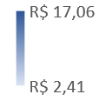

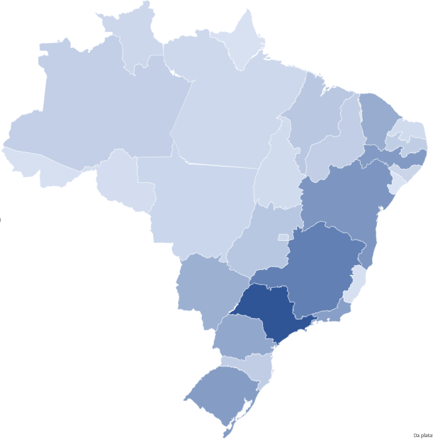

Transferências da União Operacionalizadas na Plataforma + Brasil (SICONV)
Bilhões
R$ 182 bilhões
entre 2008 e 2022
Fonte: Plataforma +Brasil(SICONV)
218.081 instrumentos registrados até junho de 2022
Voluntárias + OSCs(ONGs) + Contrapartida dos convenentes
Notes:
Dessa forma, as transferências voluntárias da união são uma ferramenta importante para o fortalecimento das relações federativas brasileiras.
Essa importância é retratada no aporte de recursos envolvidos. O processo de Transferências Voluntárias da União movimentou mais de R$ 170 bilhões entre 2008 e 2021 por meio de quase 200 mil instrumentos(entre eles, convênios, contratos de repasse, termos de fomento, termos de colaboração), segundo dados da Plataforma +Brasil. Precisamente, em maio deste ano, 2021, a Plataforma +Brasil contava com 197.538 instrumentos registrados.

Slide 6
Conceitos - Classificação das transferências
Categoria | Tipo | Definição
Obrigatórias | Constitucionais | Decorrem de mandamento constitucional, realizadas de forma automática a Entes Federativos.
 | Legais | Decorre de lei específica, realizadas entre Entes Federativos e para entidades privadas sem fins lucrativos.
Discricionárias | Voluntárias | São aquelas que efetuam a entrega de recursos para Entes Federativos a título de cooperação, auxílio ou assistência financeira, que não decorrem de determinação constitucional ou legal, nem sejam destinados ao Sistema Único de Saúde. Elas exigem a celebração de um instrumento jurídico entre as partes envolvidas e, regra geral, requerem contrapartida financeira do beneficiário.
 | Para Organizações da Sociedade Civil | São aquelas efetuadas pela administração pública para organizações da sociedade civil sem fins lucrativos a título de subvenção, auxílio e contribuição, visando a consecução de finalidades de interesse público. Elas exigem a celebração de um instrumento jurídico entre as partes envolvidas.
 | Por Delegação | São aquelas efetuadas entre Entes Federativos ou a consórcios públicos visando a execução descentralizada de projetos e ações públicas de responsabilidade exclusiva do concedente e exigem a celebração de um instrumento jurídico entre as partes envolvidas.
 | Discricionárias Específicas | São aquelas cujo atendimento de requisitos fiscais pelo beneficiário é dispensado por lei, e normalmente estão relacionadas a programas essenciais de governo. Elas exigem a celebração de um instrumento jurídico entre as partes envolvidas, e a sua execução orçamentária tem caráter discricionário, apesar de algumas delas serem definidas como transferências obrigatórias ou automáticas por intermédio de leis específicas.
Fonte: Nota Técnica nº 14/2015/COINT/SURIN/STN/MF-DF
Notes:
O Estado federal brasileiro utiliza o federalismo por cooperação para a consecução dos princípios e objetivos fundamentais definidos na Constituição Federal de 1988 (CF88, artigos 1º e 3º), em especial o desenvolvimento nacional e a redução das desigualdades sociais e regionais.
Noções gerais de federalismo;
Autonomia dos entes federados;
Repartição de competências;
Garantia de recursos próprios aos entes da federação;
Caráter estável e duradouro da federação;
Inexistência do direito de secessão;
A descentralização enquanto característica do Estado federal;
Federalismo por cooperação;
BPC – art. 203, inciso V da CF 88
Charles Tiebout e Wallace Oates embasam a teoria da descentralização fiscal.

Slide 7
Transferências Fiscais Fiscalizáveis - Valores Pagos
Período 2014-2019
Categoria/Tipo | %
Total Geral | 100,00
Obrigatória | 75,86
Legal | 62,50
Constitucional | 13,36
Discricionária | 24,14
Específica | 15,47
Organizações da Sociedade Civil | 3,75
Voluntária | 4,17
Delegação | 0,76
Fonte: SIAFI -Tesouro Gerencial
Total Geral é aproximadamente R$ 600 bilhões

Slide 8
Transferências Fiscais Fiscalizáveis pela esfera Federal
Legais/Obrigatórias
Lei nº 11.947/09 -Dinheiro Direto na Escola – PDDE
Discricionária Específica
Lei nº 8.142/90 - Sistema Único de Saúde
Lei nº 11.947/09 - Alimentação Escolar - PNAE
Lei nº 10.880/04 - Transporte Escolar – PNATE
Gestão Descentralizada - Bolsa Família
Lei nº 10.880/04 - Educação de Jovens e Adultos
Transferência de Concursos de Prognósticos (Lei n. 9.615)
Auxílio Financeiro aos Estados, ao Distrito Federal e aos Municípios para o Fomento das Exportações
Serviços de Proteção Social Básica
Custeio do Serviço de Atendimento Móvel de Urgência - Samu 190
Apoio a Implantação de escolas para Educação Infantil
Exemplos:
Exemplos

Slide 9
Instrumentos de Transferências Discricionárias da União
Convênio
Transferência Discricionária para ente subnacional (LC 101/2000)
União é Representada por seus órgãos
Contrato de Repasse
Transferência Discricionária para ente subnacional (LC 101/2000)
União é representada por uma Mandatária (CAIXA, Banco do Nordeste)
Termo de Parceria
Transferência Discricionária para ente subnacional (Lei 9.790/99)
Termo de Colaboração
Termo de Fomento
Transferência Discricionária para OSC (Lei 13.019/2014)
Transferência Discricionária para OSC (Lei 13.019/2014)
Exige um chamamento público, iniciativa da OSC
Analogamente, é o Convênios para OSC, quando qualificada pelo MJ como OSCIP
Exige um chamamento público para celebração, iniciativa do Poder Público
Contrato de Gestão
Transferência Discricionária para OSC (Lei 9.637/1998)
Termo de Execução Descentralizado
Analogamente é o Convênios para OSC, quando qualificada pelo Ministério supervisor como OS
Transferência Discricionária para órgãos da mesma esfera
Na esfera federal é regulamentado pelo Decreto 10.426/2020
Notes:
Convênios: São os instrumentos disciplinadores da transferência de recursos públicos, que têm por objeto a execução indireta de programas do governo federal ou de programas por este aprovado e que têm como partes integrantes, de um lado, a União, representada por um dos seus órgãos e, de outro, os órgãos ou instituições dos governos estaduais, municipais ou do Distrito Federal, sempre com interesse recíproco, em regime de mútua cooperação.
Contratos de Repasse: É o instrumento, de interesse recíproco, por meio do qual a transferência dos recursos financeiros é processada por intermédio de instituição ou agente financeiro oficial federal, atuando como mandatária da União.

Slide 10
Destinatários de Transferências Discricionárias da União
União
Entes Subnacionais
Terceiro Setor = ONG(NGO)= OSC(Organização da Sociedade Civil)
Estados
Municípios
OSCIP - Organização da Sociedade Civil de Interesse Público
OS – Organização Social
OSC - Organização da Sociedade Civil
Convênio
Contrato de Repasse
Termo de Colaboração
União
Termo de Execução Descentralizada
(TED)
Termo de Fomento
Termo de Parceria
Contrato de Gestão
Legenda:
Ente
Ente qualificado pelo MJ (Lei 9.790/99)
Instrumento
Ente qualificado pelo Ministério Supervisor (Lei 9.637/98)

Slide 11
Convênio não é Contrato Administrativo!
Critério
Interesses dos Envolvidos
Objetivos dos Envolvidos
Interesses
Convênio
Recíprocos
Comuns
Mútua colaboração
Contrato
Opostos e contraditórios
Particulares
Interesses Antagônicos
Remuneração
Destino dos Recursos
Prestação de Contas
Feita Antecipadamente
Vinculado ao Objeto
Exigida sobre aspectos financeiros
Feita após entrega do bem ou serviço
Incorporado ao patrimônio do contratado
Não exigida, apenas ateste do recebimento
Notes:
Diferenciação entre Convênios e Contratos Administrativos
No contrato administrativo, há sempre a intenção de obtenção de alguma vantagem, além do próprio objeto. O convênio tem em comum com o contrato o fato de ser um acordo de vontades. Mas é um acordo de vontades com características próprias.
Além de se ressaltar que a Lei dos Contratos Administrativos - a Lei nº 8.666/ Lei 13.303;16/ Lei 14.133/2021, aplica-se aos convênios “no que couber”, registram-se as diferenças entre um e outro instituto, as quais, somadas às características dos convênios, são sintetizadas.
Perguntas para diferenciar:
O caso concreto é uma execução descentralizada de programa de governo (projeto/ atividade) ou de evento de interesse recíproco?
O regime é de mútua cooperação?
A competência é comum ou concorrente entre as partes?
O objeto “aproveita” a ambos?

Slide 12
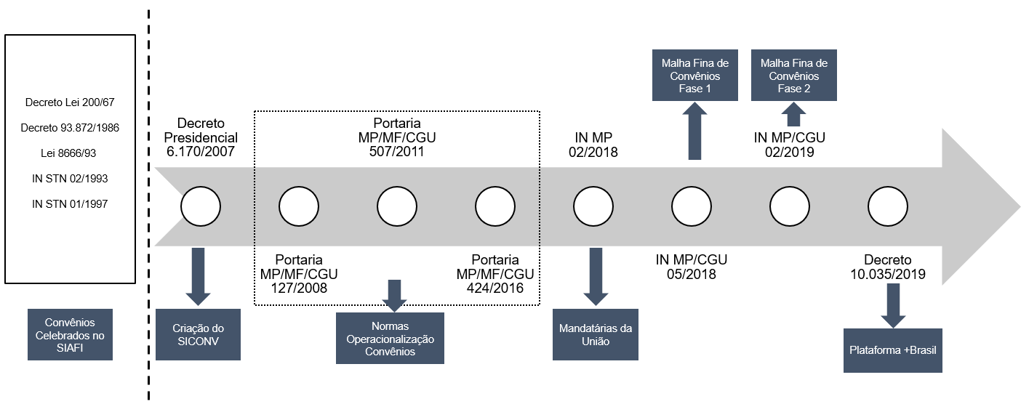
Referencial Legal Transferências Voluntárias da União
Histórico

Slide 13
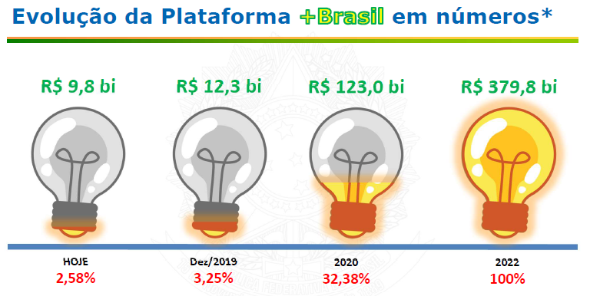
Transferências da União Operacionalizadas na Plataforma + Brasil (SICONV)
*Fonte: Ministério da Economia. Repasses Anuais.
Notes:
Como o Ministério da Economia, conseguiu esses números?

Slide 14








Ciclo de Vida de Convênio
1
Celebração
2
Execução
3
Prestação de Contas
0
Proposição
Cartilhas Programa de Trabalho
Cadastramento Plataforma +Brasil
Nota de Empenho
Publicação do Termo
Nota de Empenho
Publicação do Termo
60 dias após o encerramento
Notes:
A concessão de transferências voluntárias pelos órgãos e entidades governamentais constitui um grande desafio aos administradores públicos, tanto no tocante à lisura desejada, quanto à operacionalização ágil e eficaz dos milhares de instrumentos destinados à implementação de políticas públicas nos Estados e Municípios brasileiros. Esse desafio ocorre devido a quantidade de agentes e a multiplicidade de objetos presentes na pactuação da concessão. (Saneamento Básico, Pavimentação urbana, promoção de eventos, educação e saúde)
O fluxo processual dos convênios e contratos de repasse pode ser divido em 4 grandes fases: o)proposição i)celebração; ii)execução; e iii)prestação de contas.
As principais etapas realizadas na fase de proposição são o cadastramento e divulgação dos Programas e Políticas públicas por parte do concedente, o encaminhamento das propostas por parte do convenente para que o concedente analise-a.
Em seguida, caso a proposta seja aprovada, inicia-se a fase de celebração. Ocorre a emissão da nota de empenho, a assinatura e publicação do termo. Com a publicação do termo do convênio encerra-se a fase de celebração.
Quando o instrumento é assinado e publicado inicia-se a execução com a liberação da 1ª parcela da conta única para a conta específica do convênio/contrato de repasse, em conformidade com o cronograma de desembolso financeiro pactuado.
Por fim, quando os objetivos são alcançados por meio do cumprimento do objeto o órgão ou entidade que recebeu recursos está sujeito a prestar contas da sua boa e regular aplicação. O prazo para apresentação das prestações de contas será de até 60 (sessenta) dias após o encerramento da vigência ou a conclusão da execução do objeto, o que ocorrer primeiro.

Slide 15
Proposição de Convênios
0
Proposição
Cartilhas
7. VII - Turismo e Cultura Ministério do Turismo
8. IX - Justiça e Segurança Pública Ministério da Justiça e Segurança Pública
9. X - Economia Ministério do Trabalho e Previdência
10. XI - Ciência & Tecnologia e Comunicações Ministério das Comunicações Ministério da Ciência Tecnologia e Inovações
11. XII - Meio Ambiente Ministério do Meio Ambiente Ministério do Meio Ambiente (Coordenação-Geral Nacional de Proteção e Defesa Animal)
12. XIII - Presidência e Relações Exteriores Ministério das Relações Exteriores
13. XIV - Minas e Energia Ministério de Minas e Energia
14. XVI - Mulheres, Família e Direitos Humanos Ministério da Mulher, da Família e dos Direitos Humanos
I - Infraestrutura Ministério da Infraestrutura
Região Norte
Região Nordeste
Região Sul
Região Sudeste
Região Centro-Oeste
II - Saúde Ministério da Saúde - Fundo Nacional de Saúde
III - Desenvolvimento Regional Ministério do Desenvolvimento Regional
IV - Educação Ministério da Educação
V - Cidadania e Esporte Ministério da Cidadania Ministério da Cidadania - Infográficos
VI - Agricultura Ministério da Agricultura, Pecuária e Abastecimento
Notes:
Na fase de proposição, os municípios, estados e ONGs submetem um plano de trabalho descrevendo o objeto do convênio, os recursos necessários e o cronograma de execução dos investimentos, além de outros detalhes — processo algumas vezes induzido a partir de chamamento público, divulgado pelos órgãos superiores do governo federal e, em outras, por emendas orçamentárias prevendo recursos para o objeto do convênio.
A preparação do Plano de Trabalho, com a consequente formalização do convênio, é um processo de grande complexidade e inúmeros detalhes. Em particular, para prefeituras de Municípios de pequeno porte, apresenta-se como barreira quase intransponível, diante da necessidade de se obterem recursos para atender às necessidades da comunidade.
Em decorrência desse fator, há um esforço por parte dos órgãos superiores do Governo Federal em uniformizar as informações a serem disponibilizadas aos potenciais convenente. Isso ocorre por meio de cartilhas. Essas cartilhas especificam critérios a serem exigidos pelos órgãos concedentes a fim de disponibilizar um portifólio para políticas públicas prioritárias, tais como: a) população potencial; b) população-alvo elegível, com base em indicadores socioeconômicos específicos às peculiaridades de cada ação orçamentária; c) população-alvo a ser priorizada em caso de restrição orçamentária; e) produtos; f) valores mínimos; g) avaliação do impacto da ação para atingimento dos objetivos do programa.
Cartilhas dos órgãos por Área Temática
I - Infraestrutura Ministério da Infraestrutura
Região Norte
Região Nordeste
Região Sul
Região Sudeste
Região Centro-Oeste
II - Saúde Ministério da Saúde - Fundo Nacional de Saúde
III - Desenvolvimento Regional Ministério do Desenvolvimento Regional
IV - Educação Ministério da Educação
V - Cidadania e Esporte Ministério da Cidadania Ministério da Cidadania - Infográficos
VI - Agricultura Ministério da Agricultura, Pecuária e Abastecimento
VII - Turismo e Cultura Ministério do Turismo
IX - Justiça e Segurança Pública Ministério da Justiça e Segurança Pública
X - Economia Ministério do Trabalho e Previdência
XI - Ciência & Tecnologia e Comunicações Ministério das Comunicações Ministério da Ciência Tecnologia e Inovações
XII - Meio Ambiente Ministério do Meio Ambiente Ministério do Meio Ambiente (Coordenação-Geral Nacional de Proteção e Defesa Animal)
XIII - Presidência e Relações Exteriores Ministério das Relações Exteriores
XIV - Minas e Energia Ministério de Minas e Energia
XV - Poderes
XVI - Mulheres, Família e Direitos Humanos Ministério da Mulher, da Família e dos Direitos Humanos

Slide 16

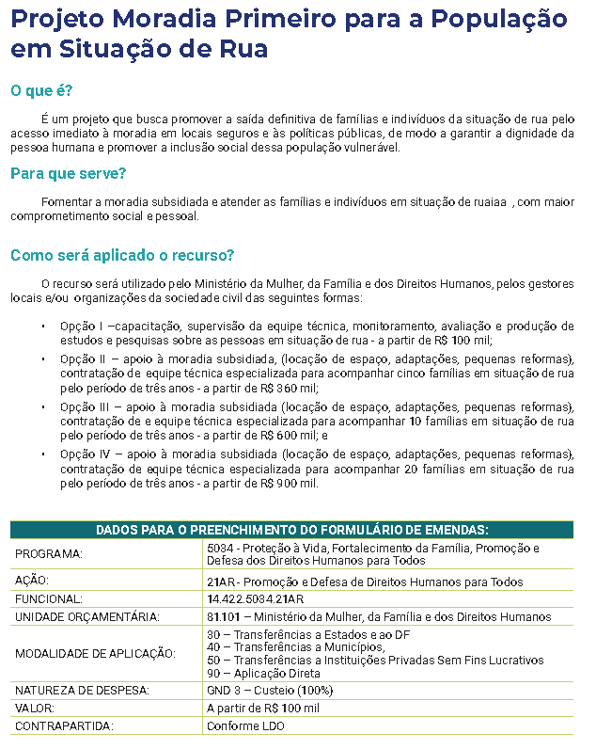
Proposição de Convênios – Cartilha MDH

Slide 17
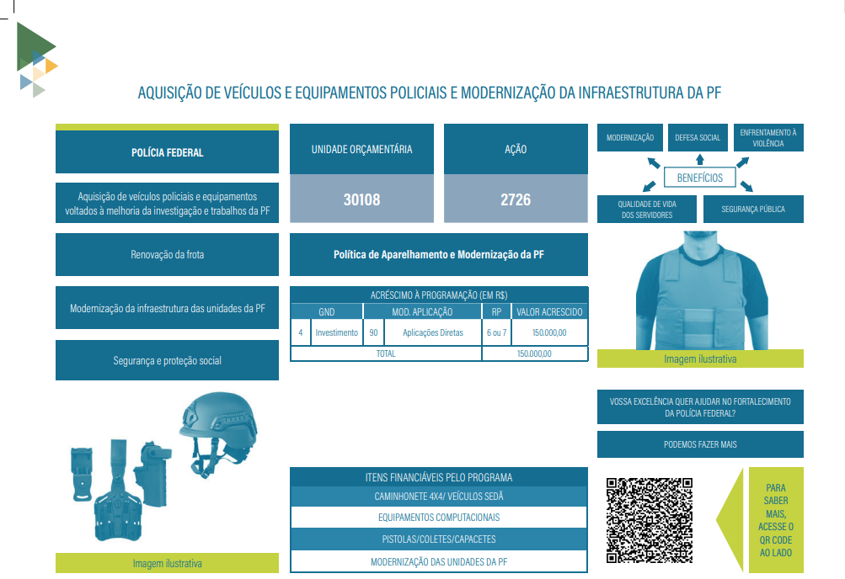
Proposição de Convênios – Cartilha MJSP

Slide 18
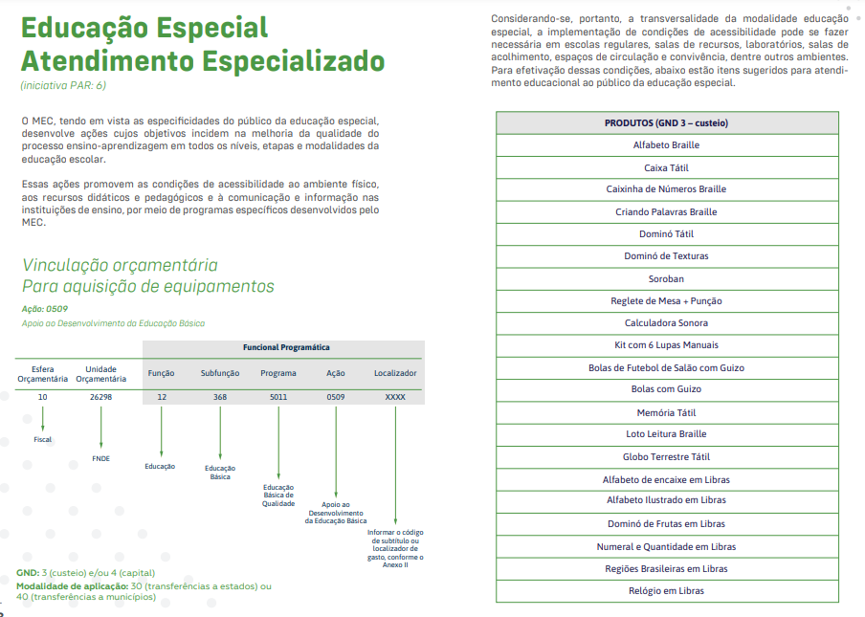
Proposição de Convênios – Cartilha MEC

Slide 19

Origem dos Recursos de Transferências Voluntárias
Emendas Parlamentares
Notes:
Apesar de as emendas parlamentares possibilitarem ao Poder Legislativo alterações na alocação orçamentária, existem limitações, tendo em vista que elas devem estar alinhadas ao planejamento do governo federal.
Frise-se que a distinção fundamental entre transferências voluntárias e obrigatórias é a exigência ou não de condições para a entrega de recursos (ver Acórdãos TCU nº 2368/2013 – Plenário e nº 1631/2006 – Plenário).
Nesse sentido, as emendas parlamentares são consideradas transferências voluntárias, ainda que utilizem a sistemática de transferência “fundo a fundo”.
As transferências “fundo a fundo” correspondem a repasse automático em que há maior flexibilidade na alocação de recursos, pois o critério de partilha de recursos é pré-estabelecido e os beneficiários têm liberdade para alocar os recursos dentro de cada módulo. Por exemplo, na atenção básica à saúde, pode-se optar por priorizar a atenção ao controle da tuberculose, à saúde da mulher ou ao controle da hanseníase, conforme as necessidades de saúde locais. As demais transferências voluntárias são operacionalizadas por meio de convênios, contratos de repasse e instrumentos congêneres, com propósitos específicos e cujas regras são definidas caso a caso.

Slide 20
Quadro Resumo Emendas Parlamentares
Emenda | Impositiva | Embasamento legal atual | Modalidade de Transferência
Individual (RP6) | Sim . A partir de 2014 (Lei 12.919 LDO) | EC 86/2015 | Específica ou com Finalidade Definida (EC 105/2019)
Bancada Estadual (RP 7) | Sim. A partir de 2019 (Emenda Constitucional 100) | EC 100/2019 | Específica ou com Finalidade Definida (§1º, art. 76 LDO/2021)*
Comissão Permanente do SF, CD e do Congresso Nacional (RP 8) | Não | LDO 2021 | Não se aplica
Relator-Geral do projeto de lei orçamentária anual (RP9) | Não | LDO 2021 | Não se aplica
Notes:
As emendas feitas ao Orçamento Geral da União- OGU são propostas por meio das quais os parlamentares promovem alocação de recursos públicos que podem acrescentar, suprimir ou modificar determinados itens (rubricas) do Projeto de Lei Orçamentária Anual – PLOA enviado pelo Executivo.
As emendas feitas ao PLOA podem ser apresentadas nas seguintes modalidades: individual, de bancada, de comissão e da relatoria. As emendas individuais são de autoria de cada senador ou deputado. As de bancada são emendas coletivas, de autoria das bancadas estaduais ou regionais. Emendas apresentadas pelas comissões técnicas da Câmara e do Senado são também coletivas, bem como as propostas pelas Mesas Diretoras das duas Casas.

Slide 21
Emenda Constitucional n° 86/2015 – Orçamento Impositivo
Art. 166 – Constituição Federal
§9º. As emendas individuais ao projeto de lei orçamentária serão aprovadas no limite de 1,2% (um inteiro e dois décimos por cento) da receita corrente líquida prevista no projeto encaminhado pelo Poder Executivo, sendo que a metade deste percentual será destinada a ações e serviços públicos de saúde.
§ 11. É obrigatória a execução orçamentária e financeira das programações a que se refere o § 9º deste artigo, em montante correspondente a 1,2% (um inteiro e dois décimos por cento) da receita corrente líquida realizada no exercício anterior, conforme os critérios para a execução equitativa da programação definidos na lei complementar prevista no § 9º do art. 165.
§12. As programações orçamentárias previstas no § 9º deste artigo não serão de execução obrigatória nos casos dos impedimentos de ordem técnica.
Notes:
A Emenda Constitucional n. 86/2015 introduziu relevantes alterações na sistemática orçamentária brasileira, com influência direta na operacionalização das transferências
voluntárias de recursos veiculadas por emendas parlamentares. Essas mudanças foram motivadas, essencialmente, pelo descontentamento parlamentar com os baixos níveis de execução orçamentária e financeira das emendas individuais.

Slide 22
Emenda Constitucional n° 100/2019 – Emendas de Bancadas
Art. 166 – Constituição Federal
§9º. As emendas individuais ao projeto de lei orçamentária serão aprovadas no limite de 1,2% (um inteiro e dois décimos por cento) da receita corrente líquida prevista no projeto encaminhado pelo Poder Executivo, sendo que a metade deste percentual será destinada a ações e serviços públicos de saúde.
§ 11. É obrigatória a execução orçamentária e financeira das programações a que se refere o § 9º deste artigo, em montante correspondente a 1,2% (um inteiro e dois décimos por cento) da receita corrente líquida realizada no exercício anterior, conforme os critérios para a execução equitativa da programação definidos na lei complementar prevista no § 9º do art. 165.
§ 12. A garantia de execução de que trata o § 11 deste artigo aplica-se também às programações incluídas por todas as emendas de iniciativa de bancada de parlamentares de Estado ou do Distrito Federal, no montante de até 1% (um por cento) da receita corrente líquida realizada no exercício anterior.
§ 13. As programações orçamentárias previstas nos §§ 11 e 12 deste artigo não serão de execução obrigatória nos casos dos impedimentos de ordem técnica.
§ 14. Para fins de cumprimento do disposto nos §§ 11 e 12 deste artigo, os órgãos de execução deverão observar, nos termos da lei de diretrizes orçamentárias, cronograma para análise e verificação de eventuais impedimentos das programações e demais procedimentos necessários à viabilização da execução dos respectivos montantes.

Slide 23
Emenda Constitucional n° 100/2019 – Emendas de Bancadas
§ 16. Quando a transferência obrigatória da União para a execução da programação prevista nos §§ 11 e 12 deste artigo for destinada a Estados, ao Distrito Federal e a Municípios, independerá da adimplência do ente federativo destinatário e não integrará a base de cálculo da receita corrente líquida para fins de aplicação dos limites de despesa de pessoal de que trata o caput do art. 169.
§ 17. Os restos a pagar provenientes das programações orçamentárias previstas nos §§ 11 e 12 poderão ser considerados para fins de cumprimento da execução financeira até o limite de 0,6% (seis décimos por cento) da receita corrente líquida realizada no exercício anterior, para as programações das emendas individuais, e até o limite de 0,5% (cinco décimos por cento), para as programações das emendas de iniciativa de bancada de parlamentares de Estado ou do Distrito Federal.
§ 18. Se for verificado que a reestimativa da receita e da despesa poderá resultar no não cumprimento da meta de resultado fiscal estabelecida na lei de diretrizes orçamentárias, os montantes previstos nos §§ 11 e 12 deste artigo poderão ser reduzidos em até a mesma proporção da limitação incidente sobre o conjunto das demais despesas discricionárias.
§ 19. Considera-se equitativa a execução das programações de caráter obrigatório que observe critérios objetivos e imparciais e que atenda de forma igualitária e impessoal às emendas apresentadas, independentemente da autoria.
§ 20. As programações de que trata o § 12 deste artigo, quando versarem sobre o início de investimentos com duração de mais de 1 (um) exercício financeiro ou cuja execução já tenha sido iniciada, deverão ser objeto de emenda pela mesma bancada estadual, a cada exercício, até a conclusão da obra ou do empreendimento." (NR)
Notes:
Falar sobre isso!!!
Art. 2º O montante previsto no § 12 do art. 166 da Constituição Federal será de 0,8% (oito décimos por cento) no exercício subsequente ao da promulgação desta Emenda Constitucional.
Art. 3º A partir do 3º (terceiro) ano posterior à promulgação desta Emenda Constitucional até o último exercício de vigência do regime previsto na Emenda Constitucional nº 95, de 15 de dezembro de 2016, a execução prevista no § 12 do art. 166 da Constituição Federal corresponderá ao montante de execução obrigatória para o exercício anterior, corrigido na forma estabelecida no inciso II do § 1º do art. 107 do Ato das Disposições Constitucionais Transitórias
Art. 4º Esta Emenda Constitucional entra em vigor na data de sua publicação e produzirá efeitos a partir da execução orçamentária do exercício financeiro subsequente.

Slide 24
Emenda Constitucional n° 105/2019 – Transferências Especiais
Art. 166-A. As emendas individuais impositivas apresentadas ao projeto de lei orçamentária anual poderão alocar recursos a Estados, ao Distrito Federal e a Municípios por meio de:
I - transferência especial; ou
II - transferência com finalidade definida.
§ 1º Os recursos transferidos na forma do caput deste artigo não integrarão a receita do Estado, do Distrito Federal e dos Municípios para fins de repartição e para o cálculo dos limites da despesa com pessoal ativo e inativo, nos termos do § 16 do art. 166, e de endividamento do ente federado, vedada, em qualquer caso, a aplicação dos recursos a que se refere o caput deste artigo no pagamento de:
I - despesas com pessoal e encargos sociais relativas a ativos e inativos, e com pensionistas; e
II - encargos referentes ao serviço da dívida.
§ 2º Na transferência especial a que se refere o inciso I do caput deste artigo, os recursos:
I - serão repassados diretamente ao ente federado beneficiado, independentemente de celebração de convênio ou de instrumento congênere;
II - pertencerão ao ente federado no ato da efetiva transferência financeira; e
III - serão aplicadas em programações finalísticas das áreas de competência do Poder Executivo do ente federado beneficiado, observado o disposto no § 5º deste artigo.
§ 3º O ente federado beneficiado da transferência especial a que se refere o inciso I do caput deste artigo poderá firmar contratos de cooperação técnica para fins de subsidiar o acompanhamento da execução orçamentária na aplicação dos recursos.
§ 4º Na transferência com finalidade definida a que se refere o inciso II do caput deste artigo, os recursos serão:
I - vinculados à programação estabelecida na emenda parlamentar; e
II - aplicados nas áreas de competência constitucional da União.
§ 5º Pelo menos 70% (setenta por cento) das transferências especiais de que trata o inciso I do caput deste artigo deverão ser aplicadas em despesas de capital, observada a restrição a que se refere o inciso II do § 1º deste artigo
Notes:
EMENDA CONSTITUCIONAL Nº 105, DE 12 DE DEZEMBRO DE 2019
Acrescenta o art. 166-A à Constituição Federal, para autorizar a transferência de recursos federais a Estados, ao Distrito Federal e a Municípios mediante emendas ao projeto de lei orçamentária anual.
Art. 2º No primeiro semestre do exercício financeiro subsequente ao da publicação desta Emenda Constitucional, fica assegurada a transferência financeira em montante mínimo equivalente a 60% (sessenta por cento) dos recursos de que trata o inciso I do caput do art. 166-A da Constituição Federal.
Art. 3º Esta Emenda Constitucional entra em vigor em 1º de janeiro do ano subsequente ao de sua publicação.

Slide 25
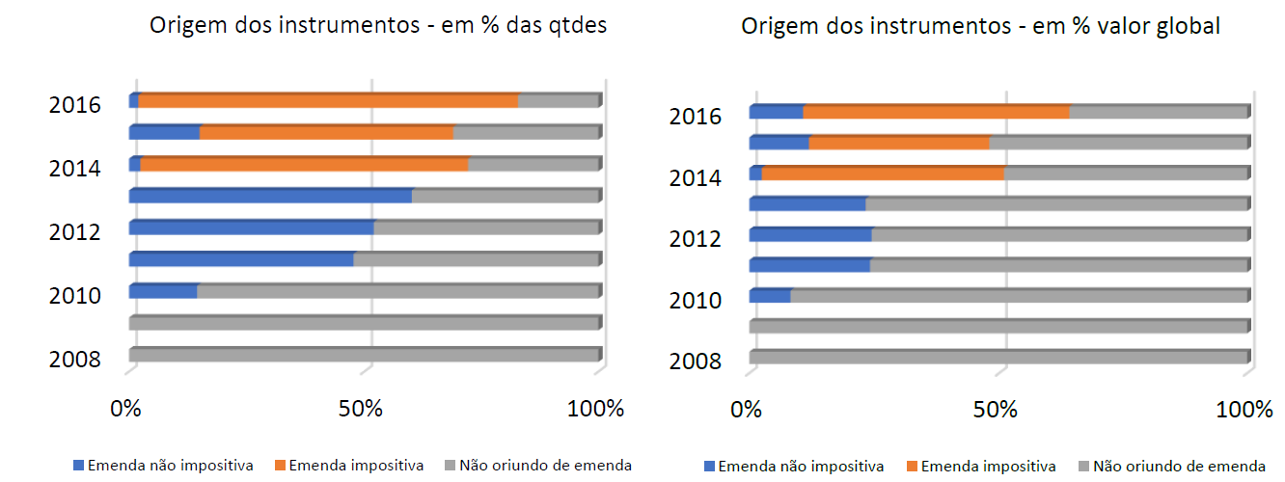
Origem do Dinheiro: Emendas Parlamentares
Notes:
A Emenda Constitucional n. 86/2015 introduziu relevantes alterações na sistemática orçamentária brasileira, com influência direta na operacionalização das transferências
voluntárias de recursos veiculadas por emendas parlamentares. Essas mudanças foram motivadas, essencialmente, pelo descontentamento parlamentar com os baixos níveis de execução orçamentária e financeira das emendas individuais.
Atualmente há uma tendência de a maioria dos instrumentos firmados serem oriundos das emendas impositivas, conforme demonstram os gráficos a seguir.
Em 2016, primeiro exercício financeiro após a aprovação da emenda constitucional 86/2015, constata-se que cerca de 82% dos instrumentos firmados em termos de quantidade foram oriundos de emendas parlamentares, sendo 80% derivados de emendas impositivas. Em termos de valores, temos que cerca de 64% dos valores referentes às transferências firmadas foram oriundos de emendas parlamentares.

Slide 26
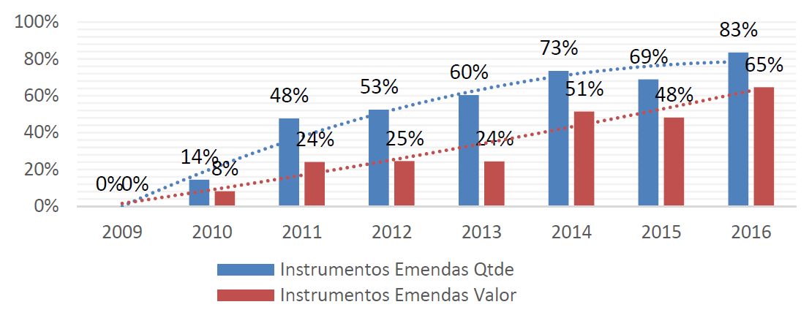
Origem do Dinheiro: Emendas Parlamentares
Notes:
A alteração no texto constitucional na EC 86/2015 foi aprovada com o fim de conferir efetividade às emendas parlamentares individuais aprovadas pelo Poder Legislativo e inseridas na lei orçamentária. Visava a retirar da esfera do Poder Executivo o poder decisório sobre a execução de determinadas políticas públicas e suas correspondentes despesas autorizadas no orçamento, que não mais estariam sujeitas ao crivo da discricionariedade do Chefe do Poder Executivo.
Conforme salientado, a medida acaba produzindo reflexos diretos na sistemática das transferências voluntárias, que têm como um dos pilares justamente os repasses de recursos previstos e autorizados pelas emendas parlamentares. Ao se conferir o caráter obrigatório à execução das medidas previstas nas emendas, o poder de negociação e troca de apoio político restaram altamente comprometidos
Adicionalmente a Crise Fiscal enfrentada pelo Brasil na última década corrobora para maior representatividade das emendas parlamentares. As despesas discricionárias vem sendo continuamente estranguladas, apenas 8% do Orçamento Fiscal é discricionário. 92% está vinculado.
Por essa nova dinâmica e tendo em vista a recente crise fiscal que reduziu a capacidade financeira do Governo Federal, os convênios e contratos de repasse oriundos de emendas parlamentares individuais
passaram a representar importante parcela desses instrumentos, conforme ilustra o gráfico deste slide.

Slide 27
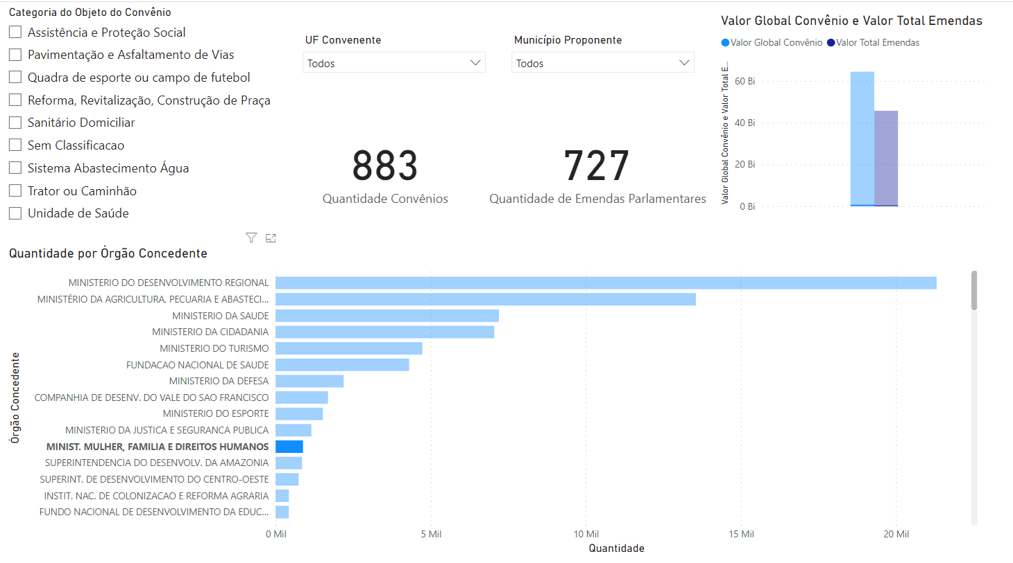
Período: 01/2017 até 05/2022
Acesse: Painel Emendas

Slide 28
Origem do Dinheiro: Emendas Parlamentares
Constituição Federal antes da EC 100/19
As emendas podem ser contingenciadas
As emendas são aprovadas no limite de 1,2% da RCL prevista no PLOA
Metade das emendas é destinada à Ações e Serviços Públicos de Saúde (ASPS)
Obrigatoriedade: 1,2% da RCL realizada no ano anterior
Orçamento Impositivo na CF
Restos a pagar poderão ser considerados para fins de execução financeira (até 0,6%)
Obrigatoriedade no Novo Regime Fiscal – EC/95: execução obrigatória anterior + IPCA
Execução não é obrigatória em casos de impedimento técnico
Podem ser alteradas conforme regras do
§14 (superação de impedimentos técnicos)
Notes:
As emendas podiam ser contingenciadas.
As emendas são aprovadas no limite de 1,2% da RCL prevista no PLOA
Obrigatoriedade no Novo Regime Fiscal – EC/95: execução obrigatória anterior + IPCA
Podem ser alteradas conforme regras do §14 (superação de impedimentos técnicos
Execução não é obrigatória em casos de impedimento técnico
Restos a pagar poderão ser considerados para fins de execução financeira (até 0,6%)
Metade das emendas é destinada à Ações e Serviços Públicos de Saúde (ASPS)

Slide 29
Constituição Federal depois da EC 100/19
Origem do Dinheiro: Emendas Parlamentares
Programações que versem sobre investimentos plurianuais ou com execução iniciada deverão ser objeto de emenda pela mesma bancada, a cada exercício, até a conclusão do empreendimento.
As emendas de BANCADA podem ser contingenciadas
Introdução da obrigatoriedade de execução das emendas de BANCADA.
Restos a pagar poderão ser considerados para fins de execução financeira (até 0,5%) para Bancada.
Obrigatoriedade: 1% da RCL realizada no ano anterior
Principais Novidades
Execução não é obrigatória em casos de impedimento técnico
Haverá um cronograma nos termos da LDO para análise e verificação dos impedimentos.
As regras para superação de impedimentos técnicos MUDOU!
Notes:
Programações que versem sobre investimentos plurianuais ou com execução iniciada deverão ser objeto de emenda pela mesma bancada, a cada exercício, até a conclusão do empreendimento.
As emendas de BANCADA podem ser contingenciadas
Introdução da obrigatoriedade de execução das emendas de BANCADA.
Obrigatoriedade: 1% da RCL realizada no ano anterior
Execução não é obrigatória em casos de impedimento técnico
As regras para superação de impedimentos técnicos MUDOU!
Haverá um cronograma nos termos da LDO para análise e verificação dos impedimentos.
Restos a pagar poderão ser considerados para fins de execução financeira (até 0,5%) para Bancada.

Slide 30
Origem do Dinheiro: Emendas Parlamentares
Orçamento Impositivo – Emendas Individuais – Valores
1,2% da RCL de 2021
=
R$ 10.477.782.810 ,00
R$ 17.639.365,00
Dividido por 594 parlamentares
Notes:
Constituição Federal
Art. 166 § 17. Se for verificado que a reestimativa da receita e da despesa poderá resultar no não cumprimento da meta de resultado fiscal estabelecida na lei de diretrizes orçamentárias, o montante previsto no § 11 deste artigo poderá ser reduzido em até a mesma proporção da limitação incidente sobre o conjunto das despesas discricionárias.
O prazo para apresentação de emendas é de 25/10 a 16/11/2021 2. As emendas deverão ser elaboradas e enviadas remotamente pelo Sistema de Emendas LEXOR, de acordo com a Instrução Normativa nº 14/2020, do Senado Federal e o Ato Conjunto nº 2/2020, das Mesas da Câmara dos Deputados e do Senado Federal.
Emendas Individuais: cada parlamentar poderá apresentar no máximo 25 emendas, respeitado o limite financeiro de R$ 17.639.365,00, com a destinação de pelo menos a metade desse valor para ações e serviços públicos de saúde. As emendas de texto sem limites de quantitativo.
6. O ENVIO DO RECIBO DAS EMENDAS das emendas deverão ser enviadas à CMO pelo próprio Sistema Lexor, na aba Entrega de Lote, após confirmação da senha do parlamentar no momento do envio. Não será necessária a entrega pessoalmente do recibo à comissão.

Slide 31
Orçamento Impositivo – Emendas Individuais – Regras e Processos
Res. 01/2006 CN
Até 25
emendas
1 (uma) emenda para cada programação orçamentária
Curiosidade: nem todos os parlamentares emendam o total que
lhes é de direito ou todo valor.
Notes:
Washington – Coração Valente;
RELATÓRIO DE AVALIAÇÃO DE RECEITAS E DESPESAS PRIMÁRIAS - SOF

Slide 32
Orçamento Impositivo – Emendas Individuais – Regras e Processos
1 - Indicação e Priorização de Beneficiários;
5 – Medidas Saneadoras: SIOP e SILOR
3 – Consolidação dos impedimentos técnicos;
2 – Análise das Propostas e Cadastramento de Impedimentos Técnicos;
7 – Normativos
4 – Poder Executivo envia impedimentos ao Poder Legislativo
9 – Janela de crédito
6 – Alterações feitas pelo SILOR são devolvidas ao Poder Executivo
11 – Aprovação dos PLs, nova indicação de beneficiários no SIOP, priorização.
8 – SIOP é
reaberto
10 - Normativos, publicação da Portaria ME e envio dos PLs ao CN

Slide 33
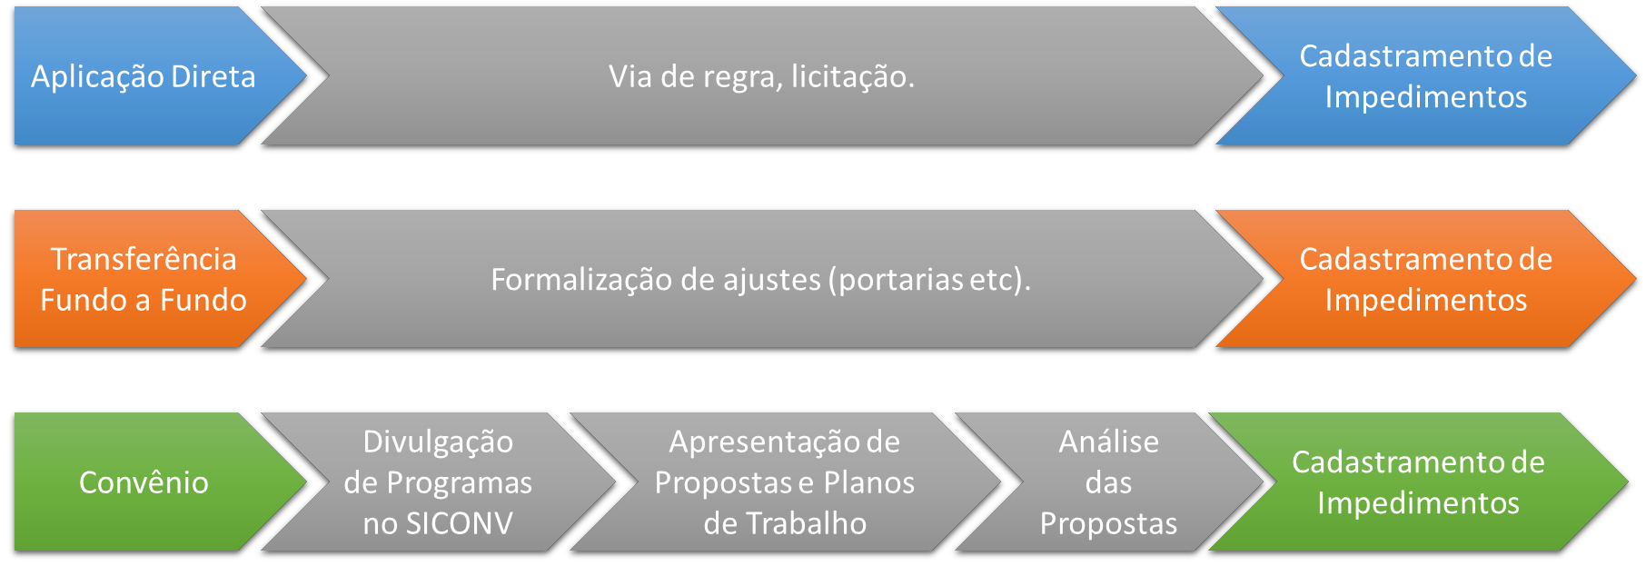
Orçamento Impositivo – Emendas Individuais – Regras e Processos
Modalidades de Aplicação/Transferência/Execução dos Recursos:

Slide 34

Orçamento Impositivo – Emendas Individuais – Regras e Processos
Impedimentos de Ordem Técnica - Portaria Interministerial nº 78, de 2019 (adaptado)
Incompatibilidade do objeto proposto com a finalidade da ação orçamentária ou programa do órgão;
Falta de razoabilidade ou incompatibilidade do valor proposto;
Ausência de pertinência temática entre o objeto proposto e a finalidade institucional da entidade beneficiária;
Não indicação de beneficiário pelo autor da emenda;
Não apresentação ou realização de complementação de proposta ou plano de trabalho ou apresentação fora dos prazos previstos;
Desistência da proposta pelo proponente;
Reprovação da proposta ou plano de trabalho;
Valor priorizado insuficiente para a execução orçamentária da proposta ou plano de trabalho.
Outras razões de ordem técnica devidamente justificadas.
Não são impedimentos de ordem técnica:
A indevida classificação de Modalidade de Aplicação
A indevida classificação de Grupo de Natureza de Despesa

Slide 35
Orçamento Impositivo – Emendas Individuais – Regras e Processos
Medidas Saneadoras de impedimentos de ordem técnica
Parlamentares em
exercício
Indicarão as medidas saneadoras de impedimentos de ordem técnica no SILOR
Parlamentares licenciados
Indicarão as medidas saneadoras de impedimentos de ordem técnica no módulo Orçamento Impositivo do SIOP, até 17 de junho de 2019.
Ex-parlamentares

Slide 36
Orçamento Impositivo – Emendas Constitucionais
EC 105/2019
Altera o art. 166 da Constituição Federal para autorizar a transferência de recursos federais a Estados, ao
Distrito Federal e a Municípios mediante emendas ao projeto de lei do orçamento anual.
Repassados, independente de convênio
Pertencerão ao ente no ato da transferência.
Serão alocados no órgão responsável
ESTADOS
pelas
Emendas Individuais ao PLOA poderão alocar recursos para transferências a:
DOAÇÃO
transferências constitucionais.
Fiscalizados pelos Tribunais de Contas Estaduais e
Municipais.
DF
A título de
Utilização vinculada à ação;
Não pode pagar despesas com pessoal, ativo e inativo, e pensionistas.
Fiscalizados pelos TCU.
Finalidade Definida
MUNICÍPIOS
 | Não integram a base de cálculo da receita do Estado ou DF para fins de repartição.
Notes:
Emenda Constitucional 105/2019 – Emendas Especiais. Ler Primeiro os Slides.
Tradicionalmente competia ao Poder Legislativo, composto de representantes eleitos pelo povo, elaborar e aprovar as leis de que o Governo necessitasse para manter a segurança interna e externa do País, bem como para prestação dos serviços públicos essenciais. Esse foi, durante séculos, um dos principais, senão o principal papel do Parlamento. Bem verdade que, pouco a pouco, o Poder Executivo foi assegurando sua participação no processo Legislativo, quer pela iniciativa, em determinadas áreas, para apresentação de projetos de lei, conforme autorização constitucional, quer pela promulgação e sanção ou rejeição através de veto parcial ou total, das proposições aprovadas pelo Poder Legislativo.
AI-05- governo militar - desencadeado pela negociação do Orçamento Plurianual de Investimento O.P.I. -> projeto de lei do OPI desafiava as competências do legislativo. Dessa forma o legislativo reformulou completamente o projeto. Por sua vez, o governo retrucou com o AI5.
Em outubro de 1967, às 9 horas da manhã, uma sessão conjunta de duas Casas do Congresso Nacional, convocada especialmente para leitura da mensagem do Chefe do Governo com a qual lhes fôra encaminhado o projeto de lei complementar referente aos orçamentos plurienais de investimentos.
Tão logo os Congressistas foram tomando um conhecimento mais minudente da matéria, manifestou-se intensa resistência contra a proposição, quer na Câmara dos Deputados,
quer no Senado Federal. Principalmente na Comissão de Orçamento da Câmara dos Deputados a repulsa foi mais acentuada.Na sua opinião, necessário se tornava fortalecer o Poder Legislativo dentro do sistema institucional estabelecido pela Constituição de 1967 para que exercitasse maior influência nas decisões.
Acontecimentos de dezembro de 1968, que levaram o Govêrno Federal a promulgar o Ato Institucional n.o 5. O AI -5 atribuiu competência ao Presidente da República para decretar o recesso do Congresso Nacional, das Assembléias Legislativas e das Câmaras de Vereadores, por Ato Complementar, em estado de sítio ou fora dêle, só voltando a funcionar quando convocados pelo Chefe do Govêrno.

Slide 37
Quadro Resumo Emendas Parlamentares
Emenda | Impositiva | Embasamento legal atual | Modalidade de Transferência
Individual (RP6) | Sim . A partir de 2014 (Lei 12.919 LDO) | EC 86/2015 | Específica ou com Finalidade Definida (EC 105/2019)
Bancada Estadual (RP 7) | Sim. A partir de 2019 (Emenda Constitucional 100) | EC 100/2019 | Específica ou com Finalidade Definida (§1º, art. 76 LDO/2021)*
Comissão Permanente do SF, CD e do Congresso Nacional (RP 8) | Não | LDO 2021 | Não se aplica
Relator-Geral do projeto de lei orçamentária anual (RP9) | Não | LDO 2021 | Não se aplica
Notes:
As emendas feitas ao Orçamento Geral da União- OGU são propostas por meio das quais os parlamentares promovem alocação de recursos públicos que podem acrescentar, suprimir ou modificar determinados itens (rubricas) do Projeto de Lei Orçamentária Anual – PLOA enviado pelo Executivo.
As emendas feitas ao PLOA podem ser apresentadas nas seguintes modalidades: individual, de bancada, de comissão e da relatoria. As emendas individuais são de autoria de cada senador ou deputado. As de bancada são emendas coletivas, de autoria das bancadas estaduais ou regionais. Emendas apresentadas pelas comissões técnicas da Câmara e do Senado são também coletivas, bem como as propostas pelas Mesas Diretoras das duas Casas.

Slide 38
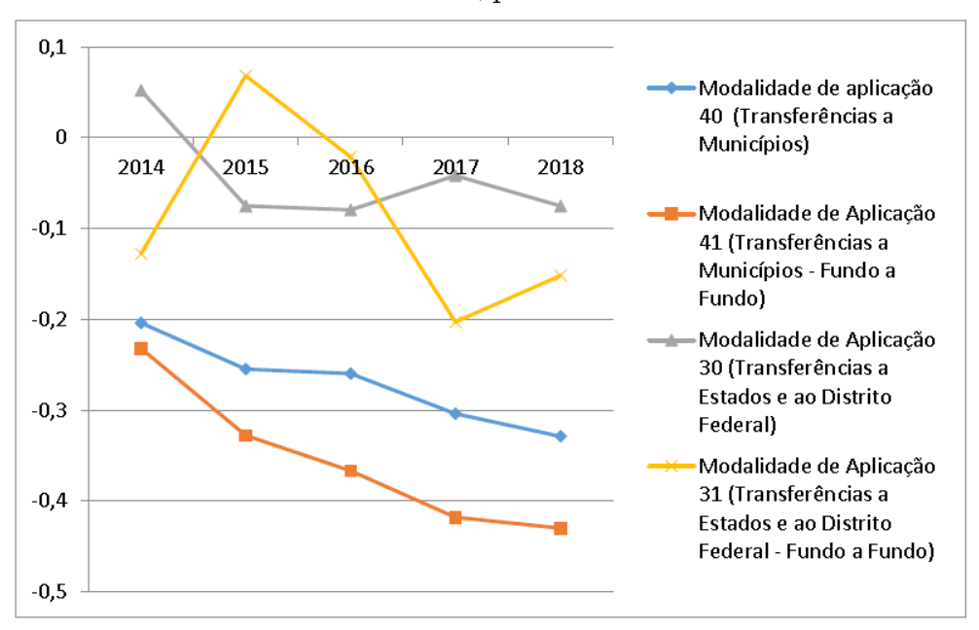
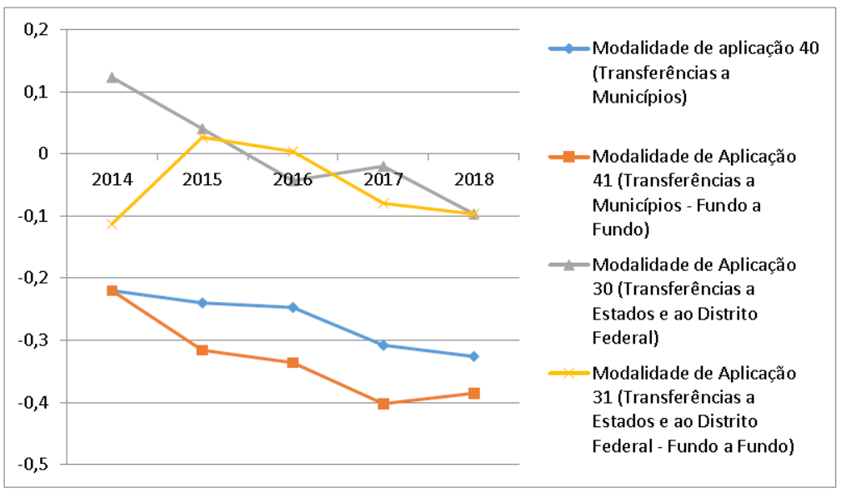
Equidade nas transferências voluntárias
Correlação entre o IDH e valor empenhado per capita de emendas individuais, por exercício financeiro
Correlação entre o renda per capita e valor empenhado per capita de emendas individuais
Fontes: https://eaud.cgu.gov.br/relatorios/download/995446, Amorim Neto e Simonassi (2013),Ferreira e Bugarin (2008), Meireles (2019), e Soares e Melo (2016).
Notes:
O arranjo institucional estipulado pela CF88 atribui competências concorrentes entre os entes, nem sempre harmoniosas, na medida em que a estrutura federativa é muito desigual entre as esferas municipais, estaduais e federal (FAJARDO, 2016). Com efeito, a realização de políticas públicas pelo Governo Federal por meio de parcerias e convênios com os entes subnacionais é imperiosa, mas nem sempre os repasses de recursos são redistributivos, conforme demonstram várias pesquisas acadêmicas.
Empreendidas por Amorim Neto e Simonassi (2013), Brollo e Nannicini (2012), Ferreira e Bugarin (2008), Meireles (2019), e Soares e Melo (2016).
Ao fim e ao cabo, a consecução dos objetivos políticos prepondera sobre os critérios de equidade: níveis mais elevados de transferência per capita estão associados à composição partidário-estadual das coalizões governativas, enquanto maiores investimentos em infraestrutura e desenvolvimento estão relacionados a menor montante de recursos por habitante transferido a cada estado.
Cumpre ressalvar que a constatação do primado dos objetivos políticos não deve ser lida como uma denúncia generalizada contra a política. Devemos ser cientes de que, em um regime democrático, não se executam políticas, por melhores que sejam, sem se fazer política, isto é, sem se conseguir o apoio majoritário de eleitores e partidos e sem se fazer concessões pragmáticas e programáticas. O chefe do poder executivo que deseje transferir recursos da União para os estados com o objetivo de reduzir as desigualdades inter- regionais também tem de contar com sólido respaldo político para sustentar tal decisão ao longo do seu mandato. Porém, feita a ressalva, é legítimo afirmar que, de um ponto de vista normativo, as transferências intergovernamentais no Brasil são politizadas demais. A política deve estar sempre presente nas decisões de gastos públicos, mas quiçá seja chegada a hora de se reforçarem os critérios de equidade na distribuição dos recursos da União para os governos subnacionais.

